Slide 1
ПРОМЕЖУТОЧНАЯ ЗАЩИТА · 04.09.2026
Как поймать выгодный момент
для перевода за рубеж
Триггерная модель для коридоров Россия → Таджикистан, Узбекистан, Киргизия, Армения, Казахстан
Промежуточный вывод: момент ловится — но не там, где его ищет метрика кейса
github.com/tarma3v/international_transfers_signals
Notes:
Промежуточная сдача. Заголовок кейса оставлен как есть, но подзаголовок сразу задаёт честную рамку: выигрыш от угадывания дня в данных мал и незначим, а измеримое содержание сигнала другое — «не жди». Главный результат — не найденный сигнал, а понимание того, что измеряет метрика кейса.

Slide 2
1
Клиент выбирает момент вслепую
Медианный разброс курса внутри месяца — 440–520 базисных пунктов. На переводе 30 000 ₽ это около 1 300–1 600 ₽ разницы между лучшим и худшим днём. Но забрать её целиком нельзя: клиент привязан к дате зарплаты.
42–44 %
+143 б. п.
0
месячного размаха доступно
клиенту, привязанному к зарплате
потолок всеведущего оракула
в окне клиента — берём 8–12 %
массовых сервисов переводов
шлют push «сейчас выгодно»
Что делает ближайший аналог
Два сегмента ведут себя по-разному
Google Flights показывает метку на экране — «цена ниже обычного» — а не рассылает уведомления. Мы взяли этот принцип за основу: индикатор в момент, когда клиент и так пришёл переводить.
Пересылают зарплату — привязаны к дате, ждать не могут, видят 42–44 % возможности. Переводят на траты — могут ждать. Вся измеримая ценность продукта сосредоточена во втором сегменте.
Notes:
Первые три цифры считает run_product_numbers.py на данных ЦБ 2019-2026. Потолок +143 бп требует знания будущего; лучшие реальные политики берут от него 8-12 процентов. Четвёртая — «0 массовых сервисов» — не расчёт по данным, а наш обзор рынка: мы не нашли массового сервиса переводов в СНГ, который шлёт push о моменте перевода. Это утверждение об отсутствии, к финалу его надо подкрепить ссылками — см. docs/01, раздел 2.

Slide 3
2
Постановка задачи и наше уточнение
Фокус — триггерные коммуникации, а не ценообразование. Фиксация курса и скидки в спреде исключены из MVP.
Метрика заказчика | Определение | Наша позиция
«Сейчас выгодно» | курс не станет ниже за h публикаций | считаем как задано; показали, чем опасна
«Окно закрывается» | через h публикаций курс выше | считаем как задано
«Выгода момента» | сравнение с окном ±h | раскладываем на достижимую и недостижимую половины
Уточнение, которое меняет постановку
Метрика «выгода момента» симметрична: она сравнивает день с окном ±h, половина которого — прошлое.
Правило, срабатывающее ПОСЛЕ падения курса, набирает по ней высокий балл, ничего не предсказав. Клиент может забрать только форвардную половину — прошлое ему недоступно.
Мы считаем обе половины и в качестве продуктовой используем достижимую.
Notes:
Это уточнение — основа всего дальнейшего. Горизонты h = 1,3,5,10,20, все пять.

Slide 4
ГЛАВНЫЙ ПРОМЕЖУТОЧНЫЙ РЕЗУЛЬТАТ
Метрику кейса максимизирует
одна строка кода, а не модель
Правило pct_range_90 >= 95 обгоняет все десять конфигураций по достижимой выгоде: +63 против +24 базисных пунктов,
и по lift кейса тоже — 1,39 против 1,35, хотя на честном знаменателе этот lift падает до 1,00.
И у максимума нет допустимого текста: он срабатывает на 99-м перцентиле квартального диапазона.
Notes:
Метрика кейса монотонна по одному признаку. ML к ней не добавляет ничего - это факт о метрике, а не о моделях. Комплаенс-блокер на следующем уровне: для оптимума метрики допустимого текста пуша не существует. Если спросят про lift: на базе, известной в момент решения, 1,39 у правила падает до 1,00 - метрика кейса держится на глобальном знаменателе. Достижимую выгоду +63 бп это не отменяет, она от знаменателя не зависит. Именно поэтому мы считаем главной величиной деньги, а не lift.

Slide 5
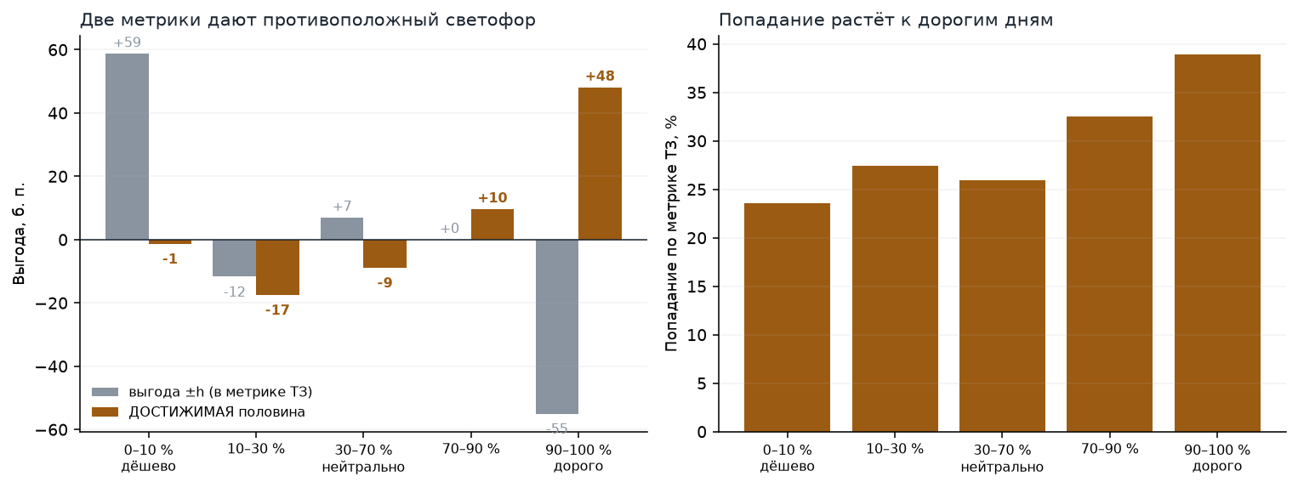
3
Две метрики указывают в разные стороны
Серые столбцы — симметричная «выгода момента» из ТЗ: дёшево +59, дорого −55. Оранжевые — её достижимая половина: знак переворачивается. Справа — метрика кейса: попадание растёт от 24 % к 40 %, то есть согласно с достижимой выгодой и против симметричной.
Данные ЦБ 2019–2026, пять коридоров, h = 5. По достижимой выгоде ноль не пересекает только край «дорого»: +48 б. п., ДИ [+22; +75]. У края «дёшево» −1 б. п., ДИ [−26; +24]. На одном тестовом периоде (с 2021) те же бакеты дают −3 / −8 / +51 б. п. [+23; +77] — знаки и порядок сохраняются.

Slide 6
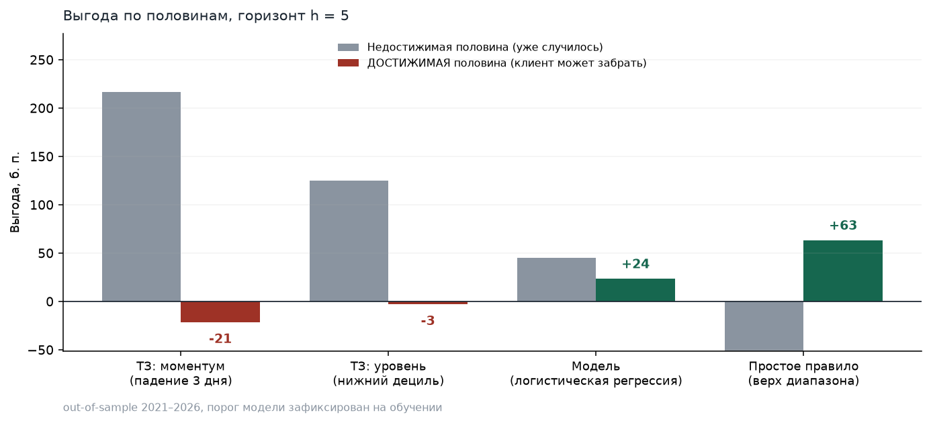
4
Заявленная выгода индикаторов ТЗ — это прошлое
Что произошло
Индикатор «моментум» показывает +92 б. п. по метрике заказчика.
Вся положительная выгода — падение, которое уже случилось: обратная половина +217 б. п.
Вперёд остаётся −21 б. п. Причина: после падения трёх дней данные говорят «подожди ещё», а индикатор говорит «переводи».
−21 б. п.
−3 б. п.
+63 б. п.
достижимая выгода
индикатора «моментум»
достижимая выгода
индикатора «уровень»
достижимая выгода
однострочного правила
Notes:
Ни один индикатор ТЗ не даёт одновременно lift выше 1 и положительную достижимую выгоду. Модель даёт +24, однострочное правило +63.

Slide 7
5
Схема решения
Данные
Признаки
Ворота
Модели
Продукт
Курсы ЦБ 2019–2026
Построчная нормировка
номинала
Ряд публикаций
83 признака
только по прошлому
Моментум, уровень,
разворот, календарь
Доказательство
отсутствия утечки
Эксперимент не стартует
без прохождения
Walk-forward с очисткой
Логрегрессия, лес,
GBM, CatBoost, XGBoost
Индикатор на экране
Оповещение об уровне
Правило отбора
→
→
→
→
Что уже работает
Что осталось до финала
Загрузчик, 83 признака, доказательство честности, 44 автотеста, walk-forward с очисткой в публикациях, пять моделей, отбор признаков, испытания результата, signals_as_of(T), разбивка по коридорам.
signals.csv в финальном формате, правило комбинирования и добор до полосы частоты, падежный словарь в коде, проверка приветствий носителями.

Slide 8
6
Заглядывания в будущее нет — и это доказано
Требование дисквалифицирующее, поэтому гарантия не опирается на аккуратность разработчика. Она обеспечена конструкцией.
Единственный срез
Две порчи будущего
Тест на сам тест
Ряд режется по времени в одном месте — past_slice. Функции признаков получают срез, а не весь ряд: будущего у них физически нет.
Масштаб ×3 и перестановка после даты среза. Признаки в прошлом обязаны совпасть побитово. Ноль расхождений на двух срезах. Две порчи, потому что масштаб слеп к знакам.
В срез подставляется реальная ошибка — сдвиг на 5 дней вперёд. Проверка обязана её поймать. Плюс signals_as_of(T): срез на любую дату для проверки извне.
Почему проверка проверяет саму себя
Ворота сначала доказывают, что УМЕЮТ ловить утечку: в срез подставляется реальная ошибка, и проверка обязана её поймать. Без этого шага вердикт «утечки нет» ничего не стоит — проверка, читающая массив, захваченный до порчи, «проходит» всегда.
Проверка, не умеющая находить проблему, создаёт ложную уверенность — она хуже отсутствия проверки.

Slide 9
7
Первые результаты
Цель «сейчас выгодно», h = 5, out-of-sample 2021–2026, базовая ставка 29,5 %. Порог модели зафиксирован на обучении — частоты у строк разные.
Правило / модель | lift | Выгода ±h | ДОСТИЖИМАЯ | 95 % ДИ
ТЗ: моментум (падение 3 дн) | 0,79 | +92 б. п. | −21 б. п. | [−45; +3]
ТЗ: уровень (нижний дециль) | 0,81 | +58 б. п. | −3 б. п. | [−31; +26]
ТЗ: разворот от минимума | 0,87 | +1 б. п. | +13 б. п. | [−21; +51]
ТЗ: сезонность (до праздника) | 0,98 | −10 б. п. | −13 б. п. | [−39; +14]
Модель, выбранная ДО теста | 1,14 | +34 б. п. | +24 б. п. | [+3; +44]
простое правило pct_range_90 ≥ 95 | 1,39 | −60 б. п. | +63 б. п. | [+33; +94]
Однострочное правило обгоняет модель по обеим колонкам
1,39 против 1,14 и +63 против +24 б. п. Uplift модели к компаратору, назначенному ДО теста, на горизонтах 1 / 3 / 5 / 10 / 20: +17 / +30 / +45 / +96 / +63 б. п. Рост вправо обманчив: на h = 10 и 20 все индикаторы ТЗ уходят в минус, обогнать их легко, а месяц ожидания клиент не выдержит. Продуктовые горизонты — 3–5.
Порог lift ≥ 1,3 достигнут (1,39 у правила, 1,35 у модели), но обе срабатывают 0,6-0,7 сигнала в неделю при обязательной полосе 1–2. Единственная строка внутри полосы — pct ≥ 85 с lift 1,26. Оба условия вместе не выполняет ничто, и это арифметика: ЦБ публикует курс ~4,7 раза в неделю, поэтому полоса требует срабатывания на 21–42 % публикаций. Покоридорная калибровка, которой требует ТЗ, даёт 1,18-1,27 — тоже ниже.

Slide 10
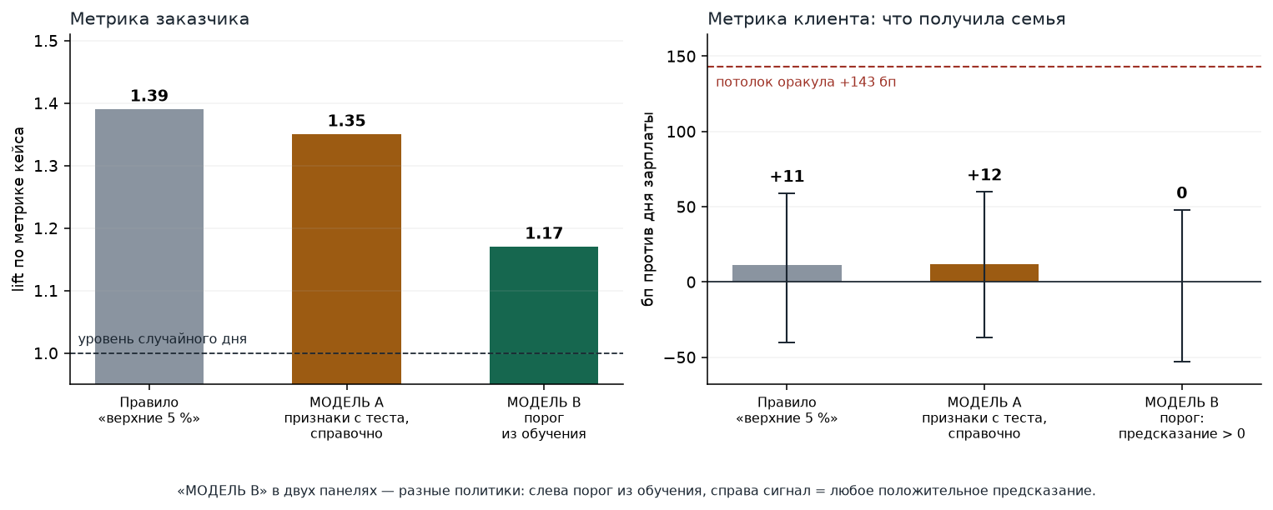
8
Две метрики, две модели
Модель воспроизводит правило
Правильный контрфакт меняет знак
1,35 у модели против 1,39 у правила, и +12 против +11 бп для семьи. Различий нет, интервалы пересекают ноль. Обе — 0,6-0,7 сигнала в неделю при полосе 1–2.
Клиент на дне 3 не может перевести в день 0. Против «продолжать ждать» сигнал даёт +133 бп, ДИ [−71; +401] на 53 окнах: знак верный, значимости нет. Рамка меняется, доказательство впереди.
Notes:
Итог модели складывается из окон, где сигнал промолчал: из +12 бп срабатывания дают минус 24, а молчание плюс 36. Показывать итог без этого разложения нельзя. Правильный контрфакт для срабатываний внутри окна меняет знак, но не даёт значимости: 53 окна, ДИ [−71; +401]. Считать надо ровно те окна, где ПЕРВОЕ срабатывание пришлось на дни 1-5 — политика переводит деньги по первому сигналу.

Slide 11
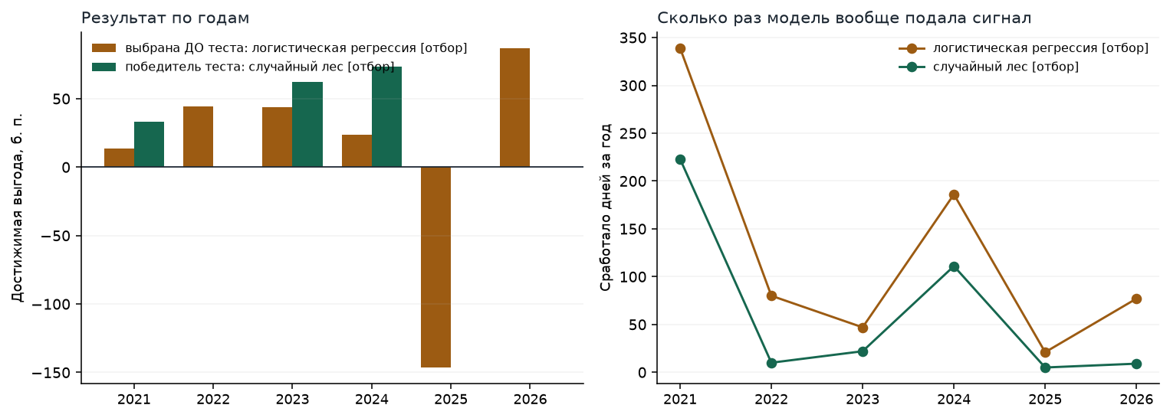
9
Цена выбора модели по тесту
Оранжевые — конфигурация, зафиксированная ДО теста: пять лет из шести в плюсе, +24 б. п. на всём периоде. Зелёные — победитель конкурса из десяти на тестовых данных. Правый график показывает, почему его столбцы почти везде отсутствуют: в трёх годах из шести у него 5–10 срабатываний, и оценить год не на чем. Пустые годы — это отсутствие данных, а не отсутствие эффекта, и «устойчивость» такой строки посчитать не на чем: честная запись — «3 года из 3 оценённых», а не «3 из 6». Разрыв в результате — 22 / 18 / 19 / 25 / 85 б. п. по горизонтам 1 / 3 / 5 / 10 / 20, всегда в одну сторону, — и есть цена выбора победителя по тесту.
Notes:
Устойчивость, измеренная на тех же годах, по которым модель и выбиралась, ничего не значит. Поэтому продуктовый критерий устойчивости нельзя применять постфактум к тестовой таблице - его надо встраивать в саму процедуру отбора.

Slide 12
10
Продукт: три компонента, ни одному не нужен прогноз
1 · Индикатор на экране
2 · Оповещение об уровне
3 · Правило отбора
Положение курса в квартальном диапазоне как факт, без обещания выгоды.
Цвет не означает «выгодно»: по достижимой выгоде значимо только состояние «дорого», и сказать о нём можно лишь то, что за такими днями ожидание в прошлом не окупалось.
Порог задаёт сам клиент.
Превращает честное «подождите» из повода уйти из приложения в повод остаться. И даёт данные о намерении, которых у нас нет.
Кому и когда написать: близость к дате выплаты, достаточный баланс, календарь праздников коридора.
Ранжируем по готовности переводить, а не по качеству сигнала.
Калибровка индикатора
По достижимой выгоде — той, что клиент может забрать:
Нижний дециль диапазона («дёшево»), 18 % дней: −1 б. п., ДИ [−26; +24] — от нуля неотличим
Середина, 66 % дней: −7 б. п. — честный серый
Верхний дециль диапазона («дорого»), 17 % дней: +48 б. п., ДИ [+22; +75] — единственное значимое
Интуитивная раскраска «зелёный, когда дёшево» противоречит данным. Информативно ровно одно состояние. Допустимое его содержание — факт о прошлом: «ожидание из таких дней раньше не окупалось». Сказать «дальше будет хуже» кейс запрещает.

Slide 13
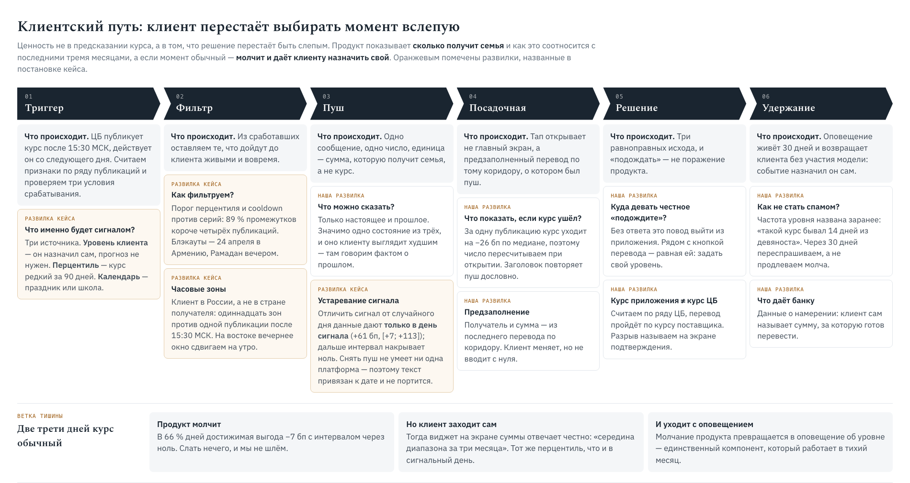
11
Клиентский путь

Slide 14
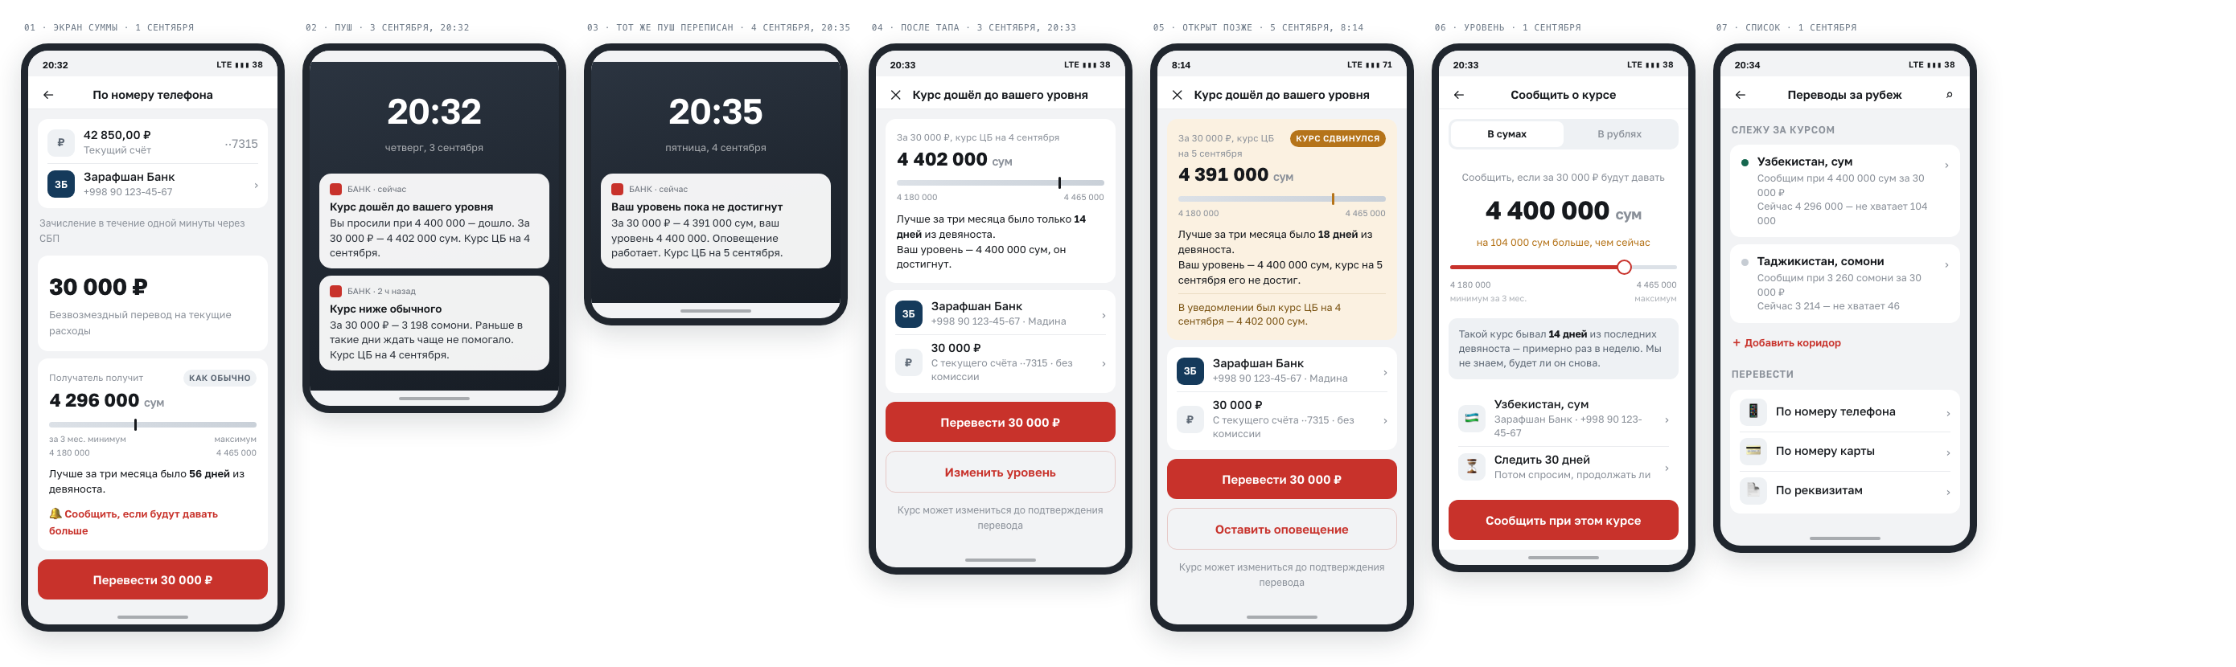
12
Демонстрация: как это выглядит у клиента
Семь экранов существующего флоу перевода — новых шагов не добавляется ни одного. Виджет встаёт на экран суммы, где решение и принимается, и показывает сумму в валюте получателя, а не курс. Экран 03 — тот же пуш, переписанный следующей публикацией; экран 05 — что видит клиент, открывший пуш через день.
Данные на макетах вымышленные: имена, номера телефонов, остатки и последние цифры карт не принадлежат никому.

Slide 15
13
Основные риски и план до финала
Ограничения
План до 07.09
Масштаб эффекта — десятки базисных пунктов: 72–189 ₽ на переводе 30 000 ₽. Порог запуска: +30 б. п. (90 ₽)
Модель ошибается в двух случаях из трёх — свойство задачи, а не дефект
Сезонность — самый сильный и самый хрупкий признак: истории всего семь лет
2022 год — 13,1 % наблюдений и 57,6 % всей дисперсии доходностей
Пять коридоров — не пять подтверждений: корреляция внутри даты 0,86
Поправки на множественные сравнения нет — интервалы некорректированные
Нет данных клиентов: эластичность и доля «гибких» не измеримы до пилота
Курс приложения ≠ курс ЦБ, работаем на прокси
Сделано: тексты уведомлений и отбор, макеты трёх компонентов, схема пути, устаревание сигнала
Пт–Сб: signals.csv, правило комбинирования и добор до полосы частоты, экономика в рублях
Сб: падежный словарь валют и праздников в коде, приветствия — у носителей языка
Вс: сборка презентации, два прогона с таймером, финальный журнал допущений
Открытые вопросы, от которых зависит размер эффекта
Какова доля клиентов, способных отложить перевод? Если гибких 10 %, пилот на всей базе покажет ноль из-за разбавления.
Клиент фиксирует сумму отправки или получения? Если получения, лучший курс означает меньше отправленных рублей — знак влияния на выручку меняется.

Slide 16
14
План пилота: две ветки, и они разной скорости
Выгода курса — свойство СИГНАЛА, а не клиента: десять тысяч человек, следящих за одним коридором, дают одно наблюдение курса, а не десять тысяч. Когорта эту ветку не ускоряет.
Ветка 1 · выгода курса
Ветка 2 · конверсия
Скорость задана календарём ЦБ. Чтобы отличить +63 бп от нуля с мощностью 80 %, нужно 437 срабатываний = 136 дней с сигналом = 146 НЕДЕЛЬ.
Пилот этого не успеет. Вердикт даёт бэктест на 296 неделях out-of-sample.
Единица наблюдения — пара «клиент x пуш», и вот её когорта ускоряет.
При базовой конверсии 5 % и росте +20 %: 16 315 пар — это 5 недель на 5 000 клиентов. Базовая конверсия стоит параметром: данных о коммуникациях нет.
Что из этого следует для плана
Планировать пилот надо по конверсии, а курсовую выгоду не перепроверять, а принять из бэктеста — иначе пилот запланирован на три года.
От банка нужны: доля коммуникационного лимита, курс исполнения для метрики деградации, холдаут и согласование текстов. Ускорить первую ветку можно только расширением списка коридоров.
Notes:
Расчёт в run_product_numbers.py, вывод в submission/10. SD выгоды 237 бп, design effect по датам 3,93 - измерен, а не назначен. 275 сигнальных дней за 296 недель. Сходится с тем, что на тесте интервал +63 [+33; +94] ноль не накрывает: там набралось 275 дней при потребности в 136.

Slide 17
15
Команда и распределение задач
Александр Тармаев
Постановка продуктовой задачи и границы MVP · разбор девяти продуктовых гипотез · предложение клиентской метрики и её обоснование · журнал допущений и развилок · дизайн пилота · распределение работ
Product Engineer
33 %
Продуктовое видение, распределение работы, MVP
Даниил Недайборщ
Загрузчик ЦБ с построчной нормировкой номинала · 83 признака только по прошлому · доказательство отсутствия заглядывания в будущее и 44 автотеста · walk-forward с очисткой в публикациях · signals_as_of(T) · воспроизводимость репозитория
AI Engineer · разработка
33 %
Данные, признаки, инфраструктура честности
Иван Калинин
Пять семейств моделей, включая CatBoost и XGBoost · честный отбор признаков · подбор конфигураций и диагностика провала на всех признаках · две модели под две метрики · испытания результата
AI Engineer · машинное обучение
33 %
Модели, отбор признаков, валидация результата
Работа велась совместно, роли разделены по зонам ответственности; вклад участников сопоставим.

Slide 18
ЧТО МЫ ПРОСИМ РЕШИТЬ
Момент ловится. Метрика кейса
измеряет не его.
Оптимум заданной метрики — момент, когда валюта получателя дороже, чем в 99 % дней квартала, и допустимого текста для него не существует. Единственное состояние со значимой достижимой выгодой означает «не жди», а не «сейчас выгодно».
1
2
3
Позиция по метрике
Доля коммуникационного лимита
Курс и данные клиентов
Оставляем «выгоду момента» ±h как техническую или заменяем достижимой половиной? От этого зависит, какой сигнал оптимизируется.
Сколько пушей на клиента в месяц продукт может занять? Полоса 1–2 в неделю на коридор из данных не выполняется.
Нужен курс приложения вместо ЦБ и доля клиентов, способных отложить перевод. Без второго пилот покажет ноль из-за разбавления.
github.com/tarma3v/international_transfers_signals · 44 автотеста · ворота на заглядывание вперёд пройдены
Notes:
Закрываем не результатом модели, а решением, которое нужно от заказчика. Три вопроса выбраны так, что ответ на каждый меняет содержание работы к финалу, а не только её объём.

